Slide 1

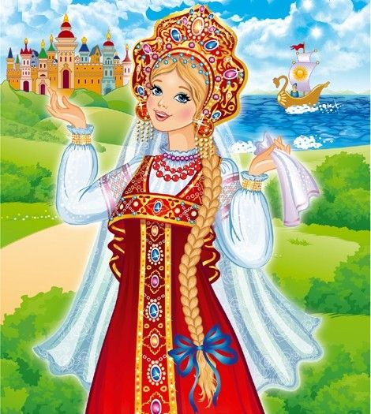
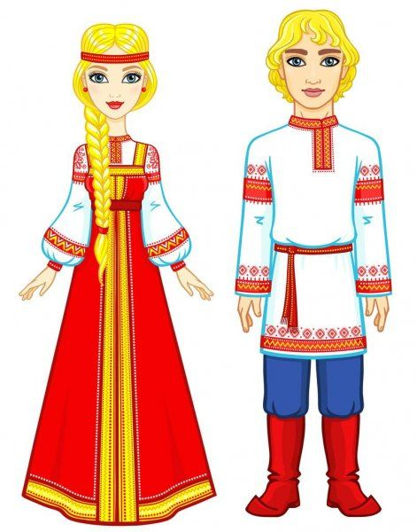
Русский народный костюм
Авторы: Верхоланцева О.О.
Мансурова О.А.

Slide 2
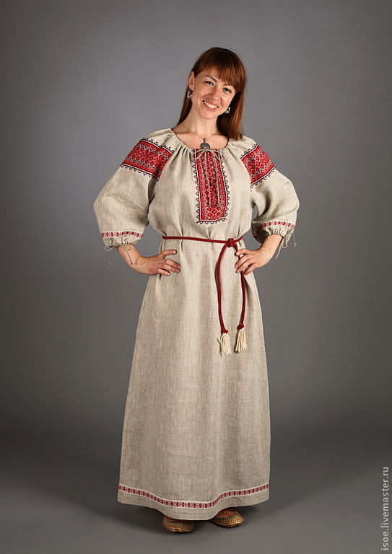
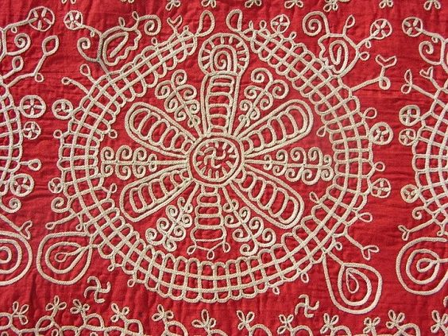
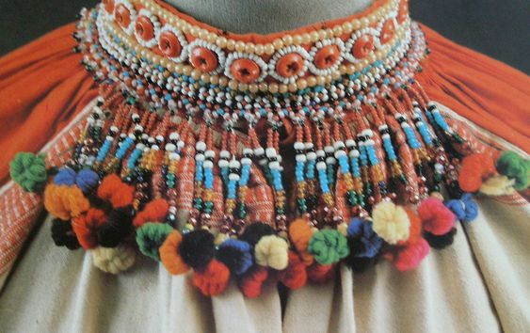
Русский народный костюм
Из полотен вырубали пряхи
Длинные холщовые рубахи.
Ворот и подолы украшали,
Дивные узоры вышивали.
На узорах - травы, кони, птицы…
Выводили тонко мастерицы.

Slide 3
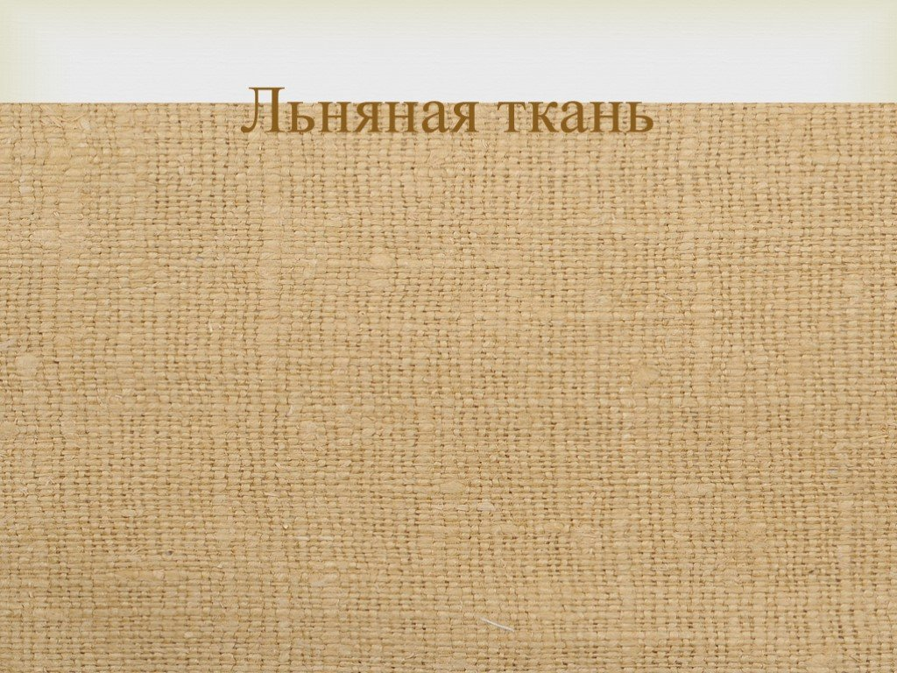
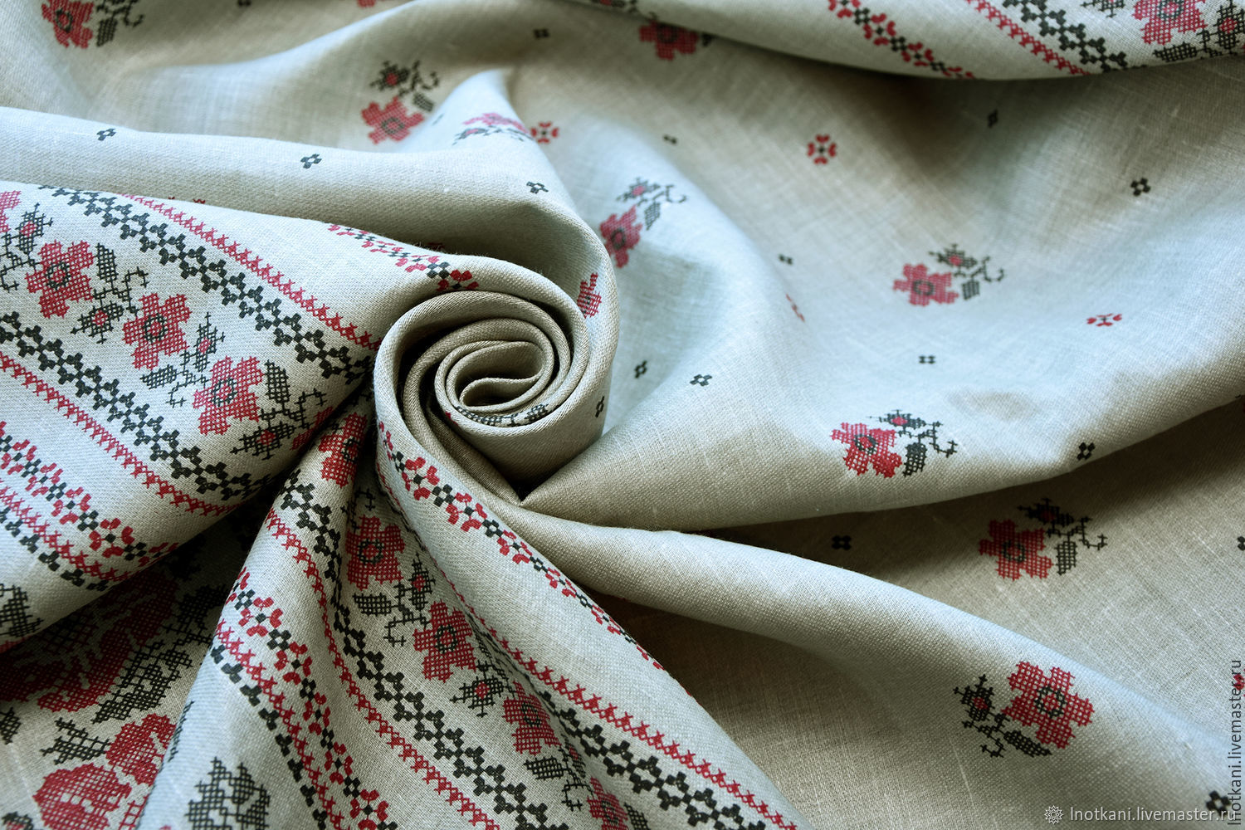
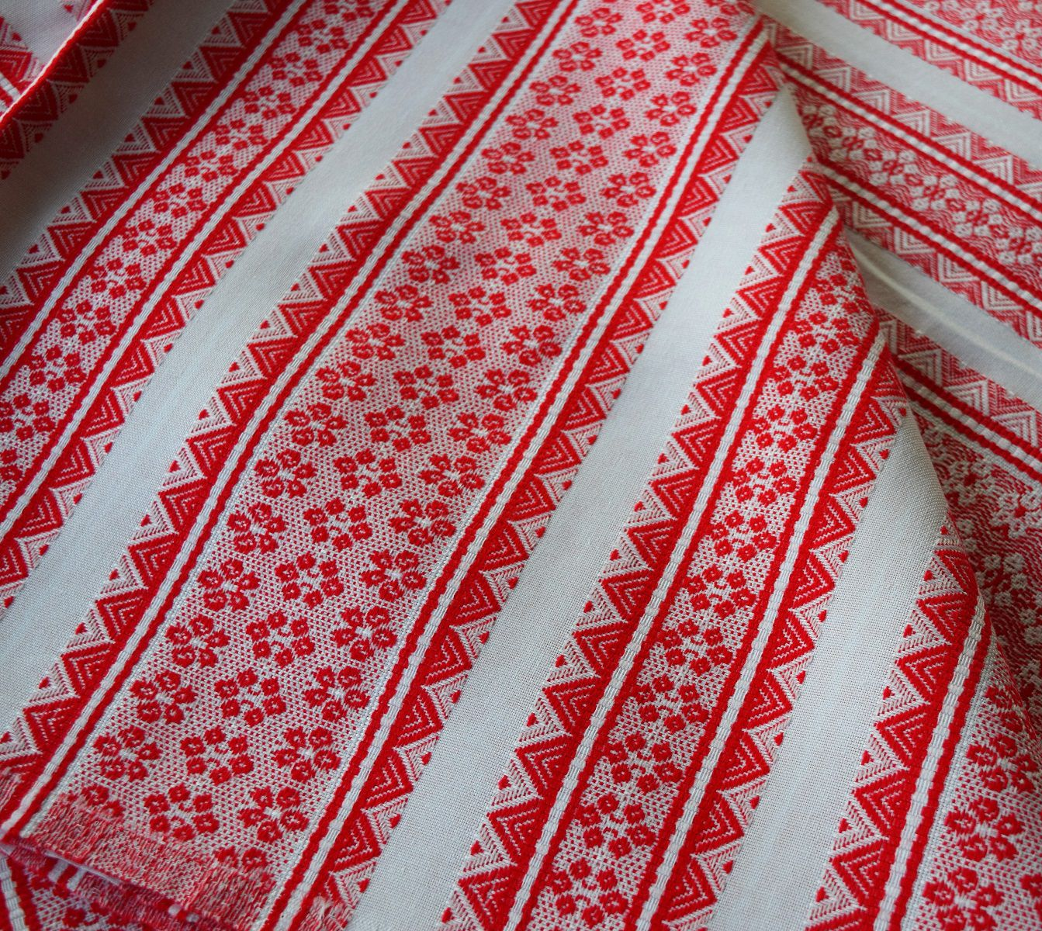
Для изготовления русских народных костюмов использовались льняные, хлопковые и шерстяные ткани.

Slide 4
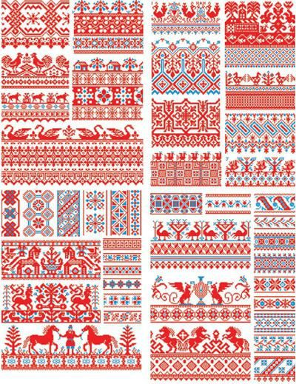
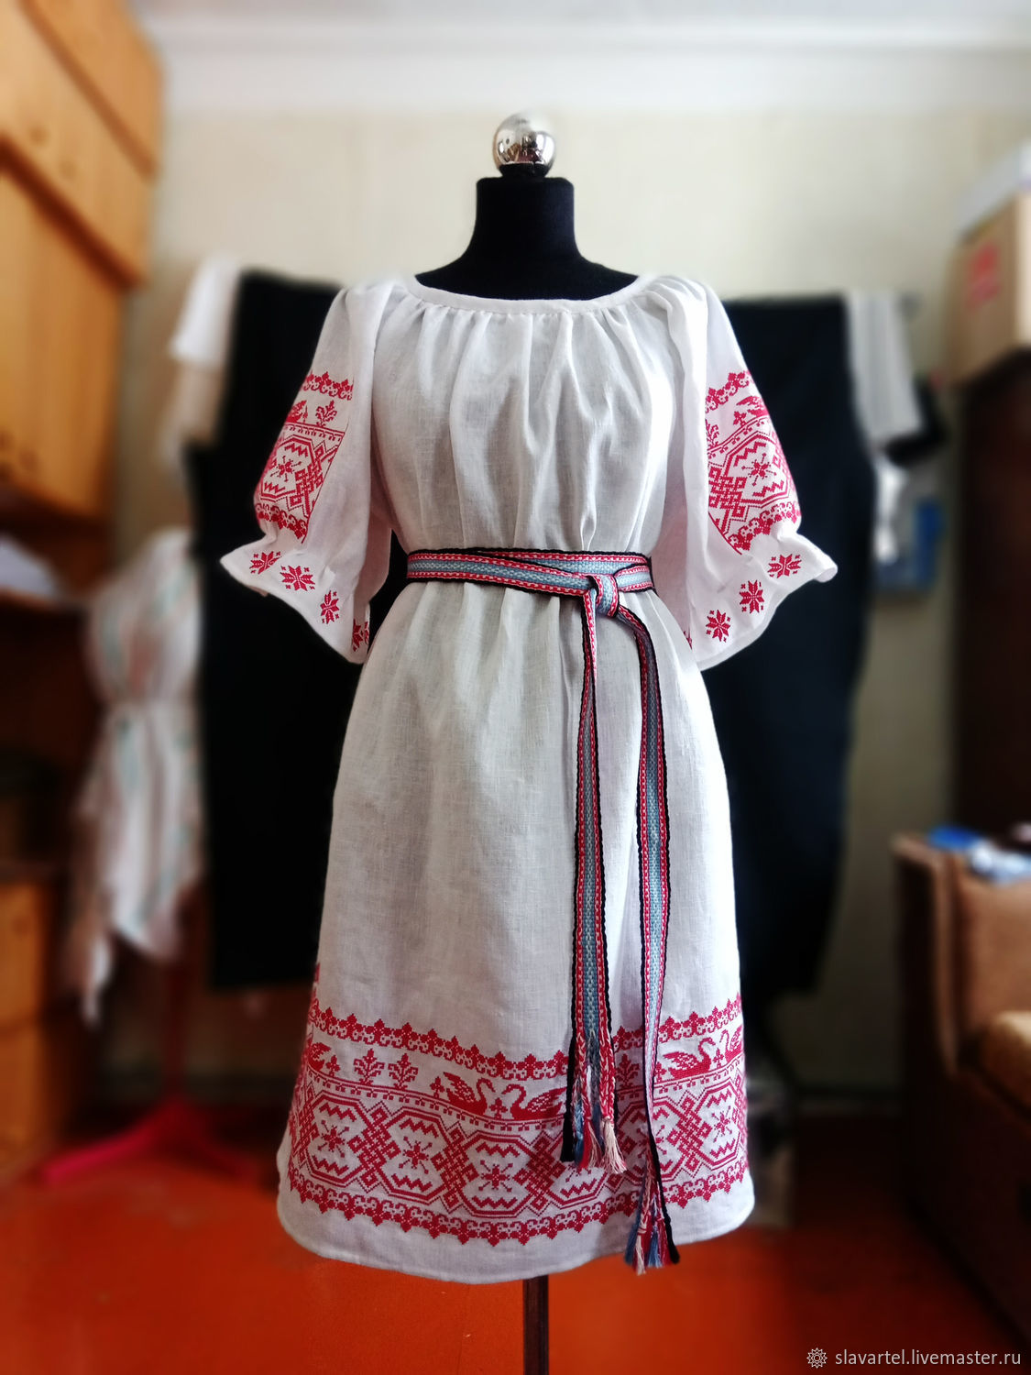
Узоры для вышивки
Женская рубаха
Женскую рубаху шили из белого полотна или цветного шелка
Она была длинной до ступней, с длинными собранными в низках рукавами,
с разрезом из горловины книзу, рубаха имела орнаментальное решение

Slide 5
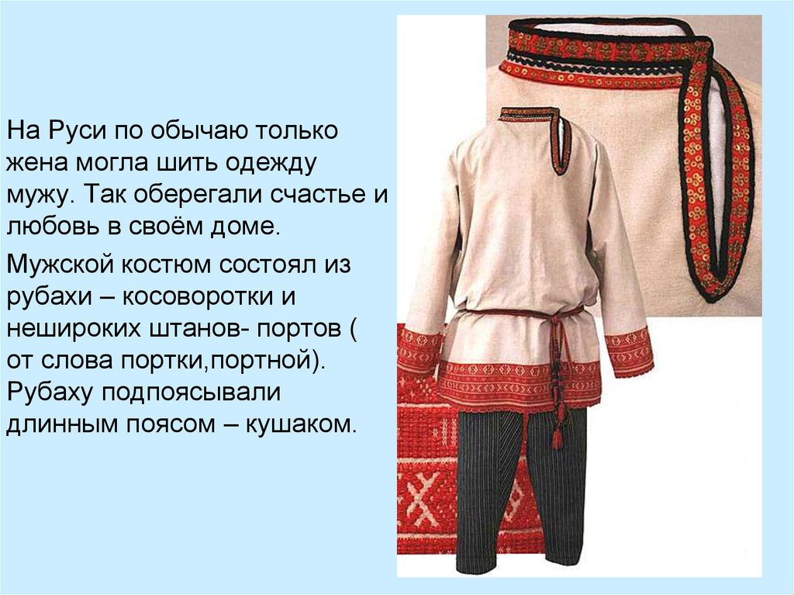
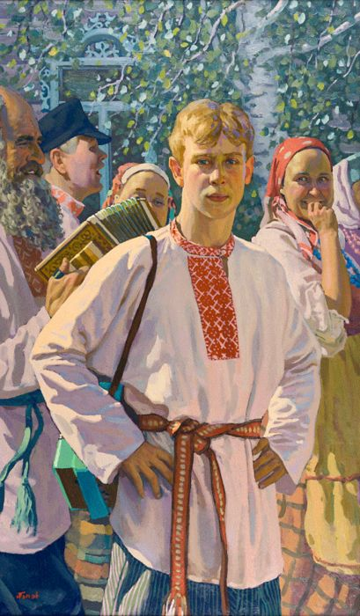
Косоворотка
Портки
Кушак

Slide 6
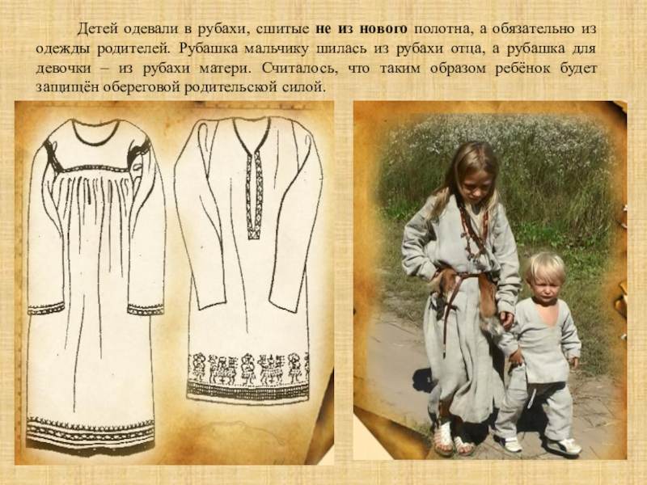
Детей одевали в рубахи, сшитые не из нового полотна,
А из одежды родителей. Рубашка мальчику шилась из рубашки отца,
а рубашка для девочки – из рубашки матери. Считалось, что таким образом
Ребенок будет защищен родительской силой.

Slide 7
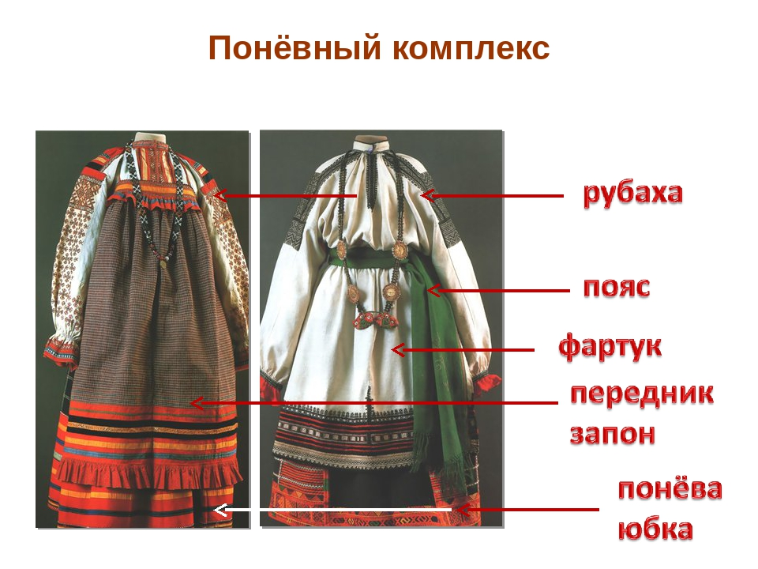
Поневный комплекс женской одежды
южнорусский

Slide 8
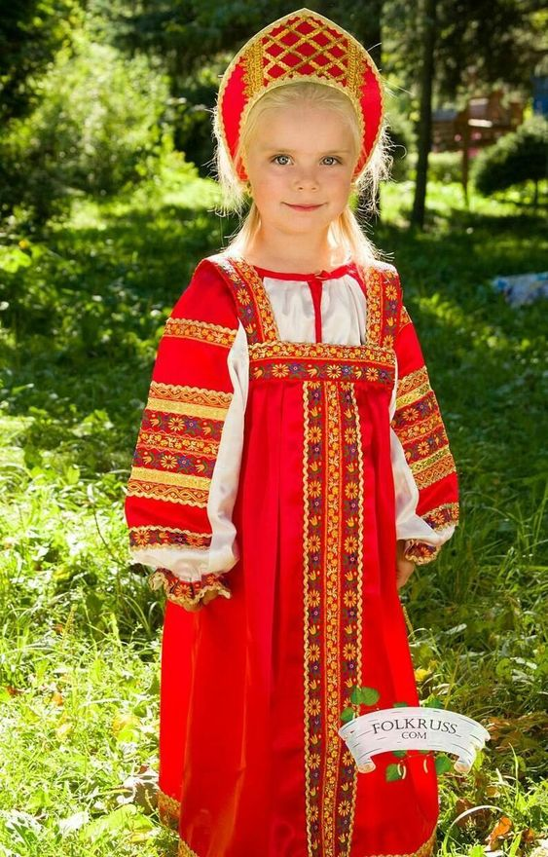
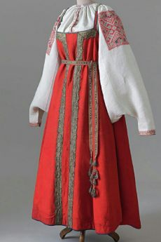
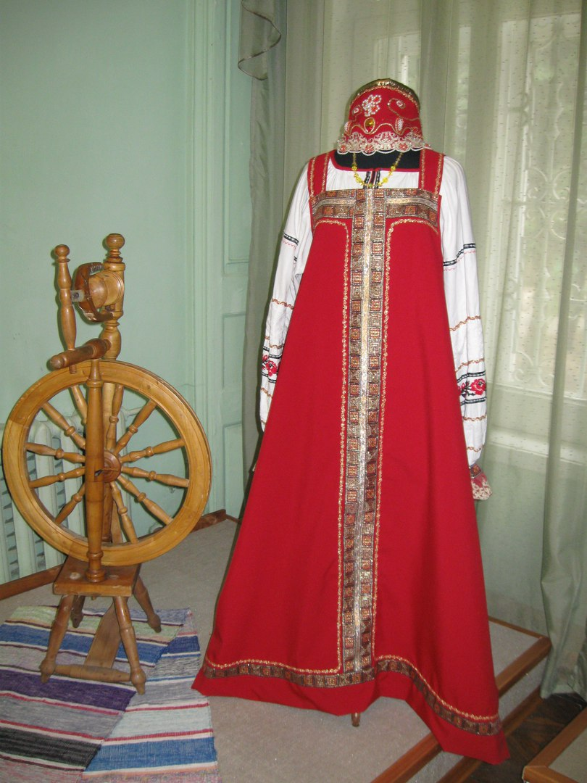
Сарафанный комплекс женской одежды
северорусский

Slide 9
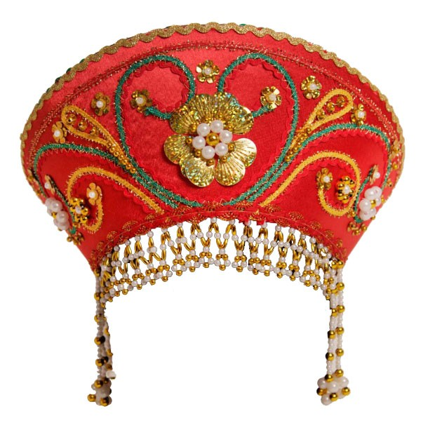
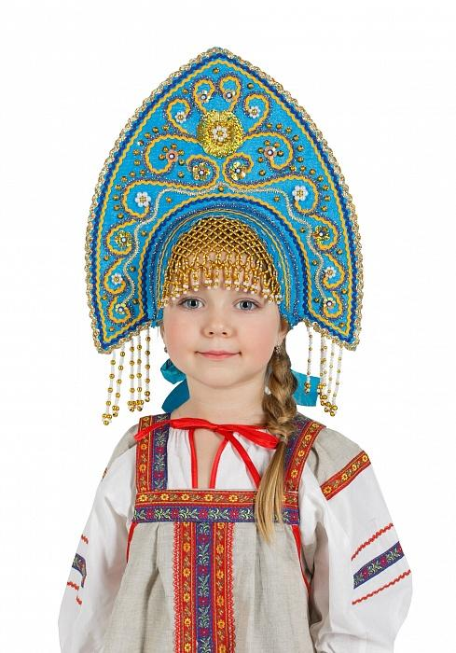
Традиционный головной убор, дошедший до наших времён – праздничный кокошник

Slide 10
